Slide 1
НАУЧНО-ИССЛЕДОВАТЕЛЬСКАЯ РАБОТА
Методы оптимизации хранения и обработки данных при синхронизации разнородных источников с аналитическим хранилищем
теоретико-аналитический этап
Выполнил: Деменков И.М., группа 12-25 РПмз, 09.04.04 «Программная инженерия»
Научный руководитель: д.т.н., профессор Гришин И.Ю.
Notes:
Здравствуйте! Меня зовут Деменков Иван, группа 12-25 РПмз. Тема моей
научно-исследовательской работы — «Методы оптимизации хранения и обработки
данных при синхронизации разнородных источников с аналитическим
хранилищем». Научный руководитель — доктор технических наук, профессор
Гришин Игорь Юрьевич.
Это теоретико-аналитический этап исследования. Если коротко, работа о том,
как эффективно и без потерь переносить данные из разных источников в
единое аналитическое хранилище и оптимизировать их хранение и обработку.

Slide 2
ВВЕДЕНИЕ
Контекст и фокус работы
Рост объёмов данных и роль аналитики повышают требования к наполнению облачных колоночных хранилищ — по стоимости, скорости, согласованности и доступности данных.
Интеграция разнородных источников (реляционных и документоориентированных СУБД) с единым хранилищем остаётся нетривиальной задачей.
Существующие подходы к инкрементальной синхронизации не всегда дают одновременно непрерывную доступность, полноту и приемлемую стоимость.
Объект
Процессы хранения и обработки данных при синхронизации разнородных источников с аналитическим хранилищем
Предмет
Модели, методы и средства оптимизации хранения и обработки данных для повышения производительности аналитических запросов
Деменков И.М. · гр. 12-25 РПмз
2
Notes:
Почему эта тема актуальна. Объёмы данных постоянно растут, а
аналитика всё сильнее влияет на принятие решений. Из-за этого повышаются
требования к тому, как наполняются облачные аналитические хранилища — это
вопросы стоимости и скорости обработки запросов, согласованности и
непрерывной доступности данных.
При этом данные приходят из разнородных источников — и реляционных, и
документоориентированных баз данных, — а собрать их нужно в одном
хранилище. Это нетривиальная задача: существующие подходы к инкрементальной
синхронизации не всегда обеспечивают одновременно непрерывную доступность,
полноту данных и приемлемую стоимость обработки. Именно эта незакрытость и
определяет тему работы.

Slide 3
ВВЕДЕНИЕ
Цель и задачи
1
Обзор и сравнительный анализ стратегий загрузки; выявить ограничения
Цель
Провести аналитический обзор подходов к синхронизации разнородных источников с аналитическим хранилищем, обосновать выбор подхода и разработать концептуальную и логическую модели оптимизированной синхронизации.
2
Постановка научной задачи исследования
3
Обоснование выбора подхода к оптимизации
4
Функциональные и нефункциональные требования
5
Концептуальная и логическая модели (UML/ER)
6
Анализ свойств, ограничений и преимуществ перед аналогами
Деменков И.М. · гр. 12-25 РПмз
3
Notes:
Цель работы на этом этапе — провести аналитический обзор подходов к
синхронизации, обосновать выбор подхода к оптимизации и разработать
концептуальную и логическую модели оптимизированной синхронизации.

Slide 4
АНАЛИЗ ПРЕДМЕТНОЙ ОБЛАСТИ
Ключевые проблемы инкрементальной синхронизации
!
!
!
Пропуск строк
Окно недоступности
Согласованность чтений
Транзакция с большим ID может зафиксироваться раньше, чем с меньшим; курсор по max(id) «перешагивает» незафиксированную строку.
При схеме DELETE + INSERT между удалением «хвоста» и вставкой данные временно отсутствуют — запросы возвращают неполный результат.
Неполные промежуточные состояния таблицы нарушают согласованность аналитических выборок (свойства ACID).
Деменков И.М. · гр. 12-25 РПмз
4
Notes:
Я выделил три взаимосвязанные
проблемы.
Первая — окно недоступности. В распространённой схеме «удаление и вставка»
(DELETE + INSERT) сначала удаляется часть данных за последние часы, а потом
загружается свежая порция. В промежутке этих данных в таблице физически
нет, и аналитические запросы возвращают неполный результат.
Вторая — пропуск строк. Когда изменения отслеживаются по возрастающему
идентификатору, транзакция с большим ID может зафиксироваться раньше, чем
транзакция с меньшим. В результате курсор, который опирается на
максимальный ID, «перешагивает» ещё не зафиксированную строку, и она не
попадает в хранилище.
Третья — согласованность чтений: неполные промежуточные состояния таблицы
нарушают согласованность аналитических выборок.
Эти три проблемы и определяют, каким должен быть предлагаемый подход.

Slide 5
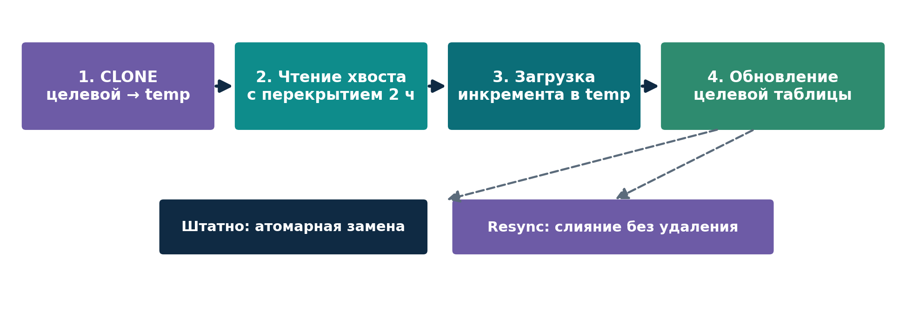
ПРЕДЛАГАЕМЫЙ ПОДХОД
Промежуточная таблица и атомарное обновление
Нет окна недоступности — обновление крупными блоками без перезаписи на месте.
Нет пропуска строк — перечитывание перекрывающегося трейлингового окна (2 ч).
Деменков И.М. · гр. 12-25 РПмз
5
Notes:
Предлагаемый подход. состоит из четырёх шагов.
Сначала целевая таблица клонируется во временную — клон сохраняет её схему
и разбиение. Затем из источника читается «хвост» данных с перекрытием —
примерно за последние два часа. Прочитанный инкремент загружается во
временную таблицу. И только потом обновляется целевая таблица.
Обновление выполняется двумя способами. В штатном режиме — это атомарная
замена «хвоста»: всё происходит одной транзакцией, поэтому пользователи
никогда не видят промежуточного неполного состояния. А для повторной
синхронизации, когда нужно скорректировать или добрать данные, применяется
слияние по ключу без удаления строк.
Что это даёт. Во-первых, нет окна
недоступности — данные обновляются крупными блоками, без перезаписи на
месте. Во-вторых, нет пропуска строк — за счёт перекрытия трейлингового
окна «опоздавшие» по порядку фиксации строки всё равно попадают в хранилище
на следующем цикле.

Slide 6
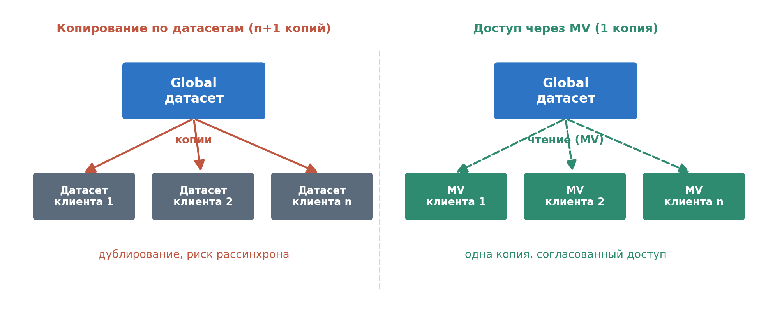
МЕТОДЫ ОПТИМИЗАЦИИ ХРАНЕНИЯ
Партиционирование, кластеризация и материализованные представления
Партиционирование по дню (created_at) и кластеризация по домену клиента — меньше сканируемых данных и стоимость запросов. Доступ клиентов — через MV к общему датасету вместо копирования: одна копия вместо n + 1, быстрее загрузка.
Деменков И.М. · гр. 12-25 РПмз
6
Notes:
Помимо самого процесса синхронизации, оптимизируется и хранение. Целевые
таблицы разбиваются по дню — по дате создания записи — и кластеризуются по
домену клиента. Это ограничивает объём данных, который сканируется при
обновлении и при аналитических запросах, и снижает их стоимость.
Отдельно отмечу решение по доступу клиентов. Доступ можно организовать двумя способами. При первом данные
копируются в отдельный датасет каждого клиента — тогда хранится n + 1 копий
одних и тех же данных, и при сбоях хранилища копии могут
рассинхронизироваться.
В предлагаемом подходе данные загружаются только в общий датасет, а каждый
клиент обращается к своим данным через материализованное представление в
своём датасете. В итоге хранится одна копия данных, загрузка быстрее, а
данные у всех клиентов согласованы.

Slide 7
МОДЕЛИ И ТРЕБОВАНИЯ
Формализация средствами UML/ER
Модели
Требования
Концептуальная — UML-диаграмма деятельности цикла синхронизации (clone → перекрытие → загрузка → обновление → фиксация границы).
Логическая — ER-модель: источник → промежуточная таблица (клон) → целевая таблица; ключ слияния id, партиционирование и кластеризация.
Функциональные
инкрементальный перенос; перекрытие окна; промежуточная таблица клонированием; атомарная замена / слияние; resync по ID и дате
Нефункциональные
непрерывная доступность; полнота и сохранность; идемпотентность; согласованность; масштабируемость; наблюдаемость
Деменков И.М. · гр. 12-25 РПмз
7
Notes:
Подход формализован двумя моделями.
Концептуальная модель — это UML-диаграмма деятельности, которая описывает
цикл синхронизации: клонирование, чтение с перекрытием, загрузку,
обновление целевой таблицы и фиксацию границы синхронизации.
Логическая модель — это ER-модель данных: источник, промежуточная таблица
как клон целевой и сама целевая таблица. Связаны они по ключу слияния —
идентификатору, плюс задаётся партиционирование и кластеризация.
Также сформулированы требования — функциональные, то есть что система
должна делать, и нефункциональные: непрерывная доступность, полнота и
сохранность данных, идемпотентность, согласованность, масштабируемость и
наблюдаемость.

Slide 8
РЕЗУЛЬТАТЫ
Выводы
Проведён аналитический обзор и поставлена научная задача с выявленными ограничениями существующих подходов.
Обоснован выбор подхода к оптимизации и сформулированы функциональные и нефункциональные требования.
Разработаны и формализованы средствами UML/ER концептуальная и логическая модели оптимизированной синхронизации.
Выполнен анализ свойств, ограничений и областей применимости; обоснованы преимущества перед аналогами.
Разработанные модели образуют теоретическую основу предложенного метода оптимизации.
Спасибо за внимание
Notes:
Подведу итог. В работе проведён аналитический обзор и поставлена научная
задача с выявленными ограничениями существующих подходов. Обоснован выбор
подхода к оптимизации и сформулированы функциональные и нефункциональные
требования. Разработаны и формализованы средствами UML и ER концептуальная
и логическая модели оптимизированной синхронизации. Наконец, выполнен
анализ свойств, ограничений и областей применимости и обоснованы
преимущества перед известными аналогами.
Разработанные модели образуют теоретическую основу предложенного метода
оптимизации.
Спасибо за внимание! Готов ответить на вопросы.

